Slide 1
Родительский Контроль: Руководство для защиты детей в цифровом мире
Современные технологии дают множество возможностей, но также таят в себе опасности. Родительский контроль — это мощный инструмент, который поможет вам обеспечить безопасность ваших детей в цифровом мире.

Slide 2
Что такое родительский контроль?
Защита от нежелательного контента
Ограничение времени экрана
Мониторинг активности
Родительский контроль позволяет отслеживать активность ребенка в Интернете, например, посещаемые сайты и скачиваемые файлы.
Родительский контроль блокирует доступ к неприемлемому контенту, например к взрослым сайтам или приложениям с насильственным содержанием.
Помогает установить пределы использования устройства и предотвращает чрезмерное проведение времени перед экраном.

Slide 3
Зачем нужен родительский контроль?
1
Защита от кибербуллинга
2
Создание здоровых цифровых привычек
Родительский контроль может помочь предотвратить кибербуллинг, отслеживая сообщения и онлайн-активность ребенка.
Позволяет установить сбалансированный подход к использованию технологий и предотвратить чрезмерное проведение времени перед экраном.
3
Обеспечение безопасности и уверенности
Родительский контроль дает родителям спокойствие, зная, что их дети находятся в безопасности в цифровом мире.

Slide 4
Как установить родительский контроль на телефоне?
Настройки телефона
Специальные приложения
Провайдер интернет-услуг
Многие телефоны имеют встроенные функции родительского контроля в настройках устройства.
Существуют специальные приложения, которые предоставляют расширенные возможности родительского контроля.
Ваш провайдер интернет-услуг может предоставлять функции родительского контроля для фильтрации контента.

Slide 5
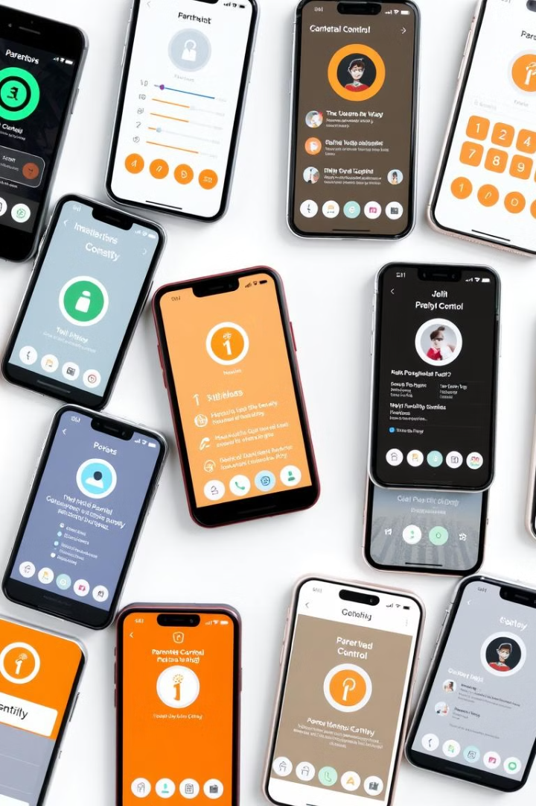
Обзор родительских программ: Family Link, Screen Time и др.
Family Link
Screen Time
Google Family Link: позволяет управлять временем экрана, блокировать приложения и отслеживать местоположение ребенка. (Android)
Screen Time: встроенная функция iOS, которая позволяет устанавливать лимиты на использование приложений и сайтов.
Norton Family
Qustodio
Norton Family: предоставляет широкий спектр функций, включая фильтрацию контента, мониторинг активности и отслеживание местоположения.
Qustodio: позволяет управлять временем экрана, блокировать приложения и отслеживать активность в Интернете.

Slide 6
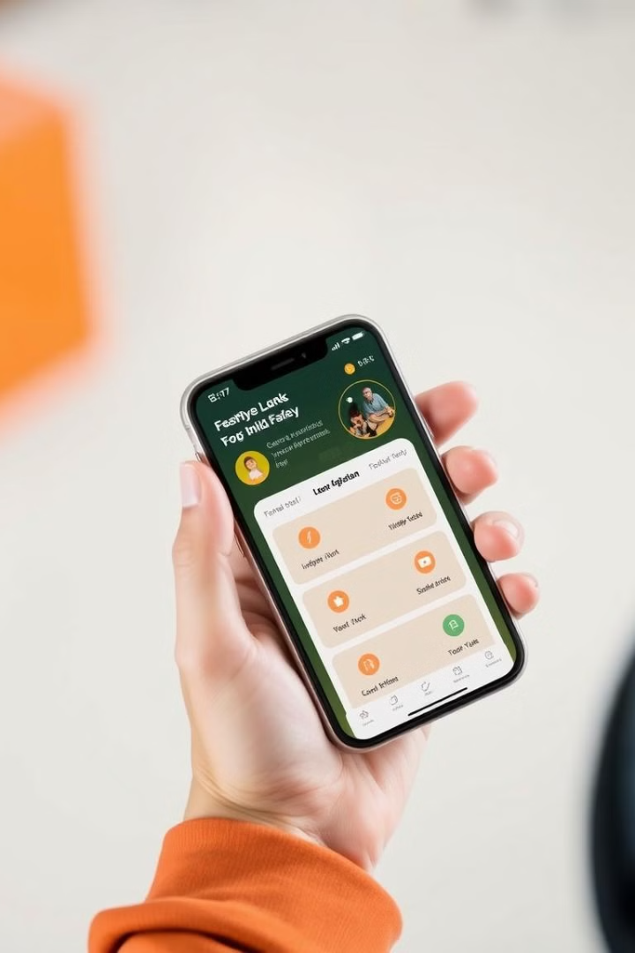
Настройка родительского контроля в Family Link
1
Создание учетной записи
Создайте учетную запись Family Link для себя и вашего ребенка. Убедитесь, что вы используете отдельную учетную запись для ребенка.
2
Связывание устройств
Подключите устройство ребенка к учетной записи Family Link и установите необходимые параметры.
3
Настройка ограничений
Установите лимиты на время экрана, блокируйте приложения и сайты, а также отслеживайте местоположение ребенка.

Slide 7
Как ограничить использование телефона ребенком
Установка лимитов на время экрана
Установите дневные, недельные или ежедневные лимиты на время использования телефона.
Блокировка приложений и сайтов
Заблокируйте неприемлемые приложения и сайты, чтобы предотвратить доступ к нежелательному контенту.
Отключение определенных функций
Отключите ненужные функции, например, доступ в Интернет или покупки в магазине приложений.

Slide 8
Установка времени для использования телефона
Установите время сна
1
Настройте время сна, чтобы заблокировать использование телефона в ночное время.
Создайте график использования
2
Установите специфические периоды времени, когда ребенок может использовать телефон.
Настройте предупреждения
3
Включите предупреждения, чтобы ребенок знал, когда у него остается не так много времени на использование телефона.

Slide 9
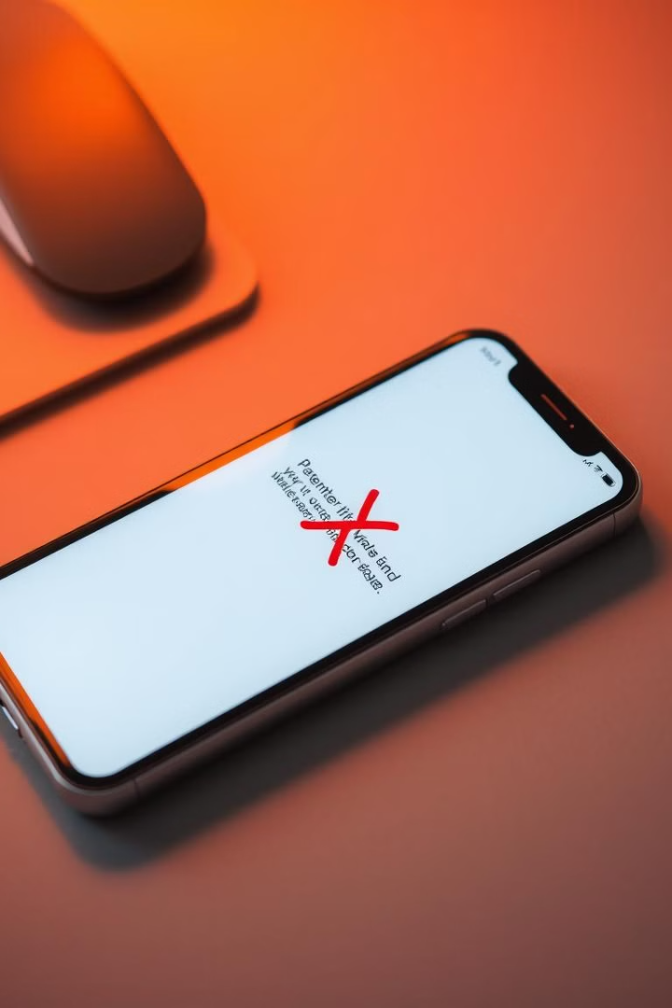
Контроль использования приложений и Интернета
1
Фильтрация контента
Заблокируйте неприемлемый контент, например, взрослые сайты или приложения с насильственным содержанием.
2
Отслеживание поисковых запросов
Следите за поисковыми запросами ребенка, чтобы убедиться, что он не ищет нежелательный контент.
3
Ограничение доступа к неприемлемым приложениям
Заблокируйте доступ к приложениям, которые могут быть опасными или не подходят для ребенка.

Slide 10
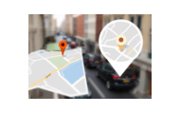
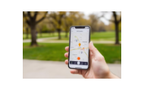
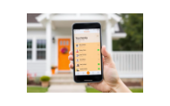
Отслеживание местоположения ребенка
Родительский контроль позволяет отслеживать местоположение ребенка в реальном времени, чтобы обеспечить его безопасность. Вы можете установить геозоны и получать уведомления, когда ребенок покидает определенную область.

